Slide 1
Покровы тела
Урок по биологии в 7 классе
Выполнила учитель биологии
МОУ «СОШ №9» г. Воскресенска Московской области
Содонова О.А.

Slide 2
Цель урока: увидеть взаимосвязь строения покровов тела с уровнем организации животного.
Задачи урока: получить представление об эволюции покровов тела животных; развивать умения и навыки работать в парах, в группах.

Slide 3
1 вариант: 1Б, 2Б, 3В, 4В, 5Б.
2 вариант: 1Г, 2А, 3Б, 2Б, 5В.
3 вариант: 1В, 2В, 3В, 4В, 5Г.
Ответы теста

Slide 4
Проблемный вопрос:
В каком направлении шла эволюция
покровов тела
у животных?

Slide 5
Функции покровов животных
Защитная
- предохраняет организм от проникновения в него инородных тел и веществ,
- от излишков и потерь влаги,
- от механических повреждений
Терморегуляция
- регулирование температуры тела
Участвует в обмене веществ

Slide 6
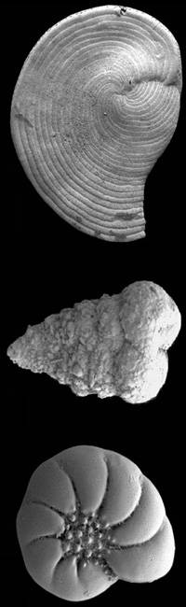
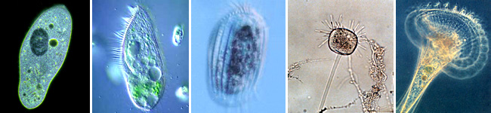
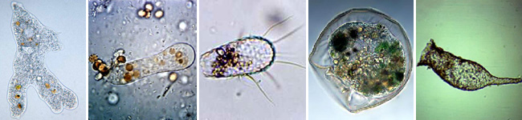
Покровы простейших-
ОБОЛОЧКИ
У
У

Slide 7
Многоклеточные организмы
Внешние покровы тела многоклеточных организмов усложняются и представляют собой слой удлиненных клеток. Такие покровы называют плоским эпителием.

Slide 8
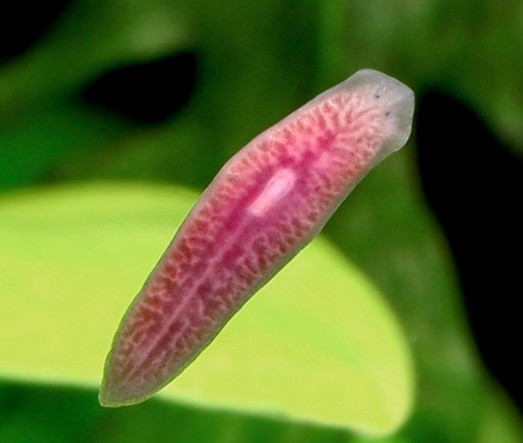
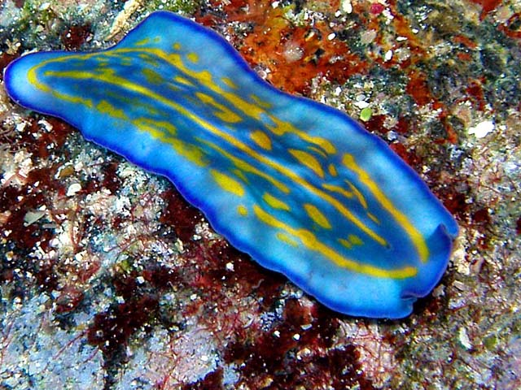
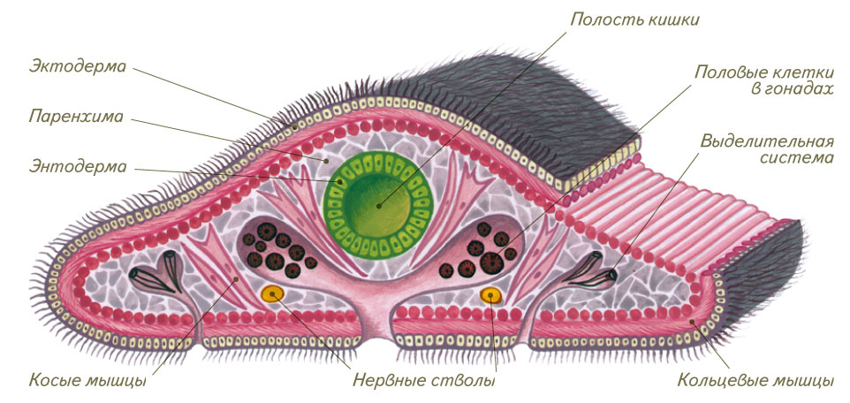
У свободноживущих плоских червей плоский эпителий с мерцательными ресничками.

Slide 9
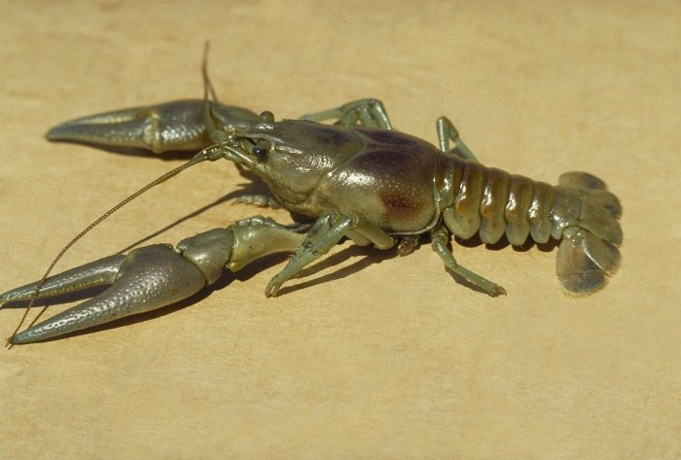
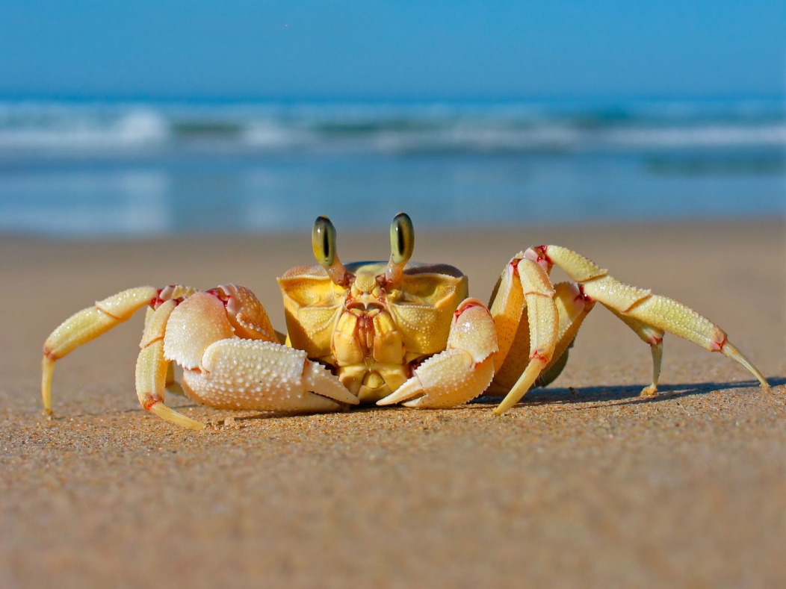
У более сложных беспозвоночных покровная ткань выделяет хитинизированную многослойную кутикулу - плотное неклеточное образование, выполняющее защитную и опорную функции. Панцирь ракообразных – это кутикула пропитанная известью.

Slide 10
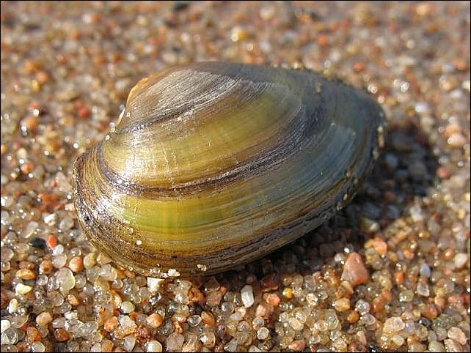
Раковина моллюсков образовалась в результате накопления извести в поверхностных слоях кутикулы.

Slide 11
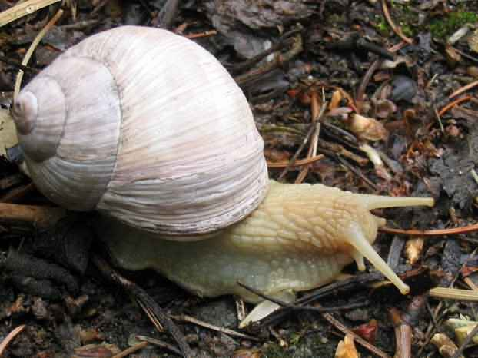
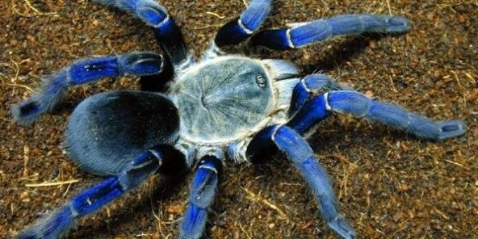
Под кутикулой у сложных беспозвоночных в эпителии находятся железы:
слюнные,
паутинные,
ядовитые,
пахучие.

Slide 12
Позвоночные животные
Кожа состоит из двух слоев :
эпидермиса
Эпидермис – наружный слой.
В нем образуются роговые чешуи, перья, когти, копыта, полые рога, волосы;
располагаются железы, пигментные клетки.
собственно кожи
Она обладает прочностью.
В ней располагаются корни волос, кожные роговые образования: ногти, сальные и потовые железы.

Slide 13
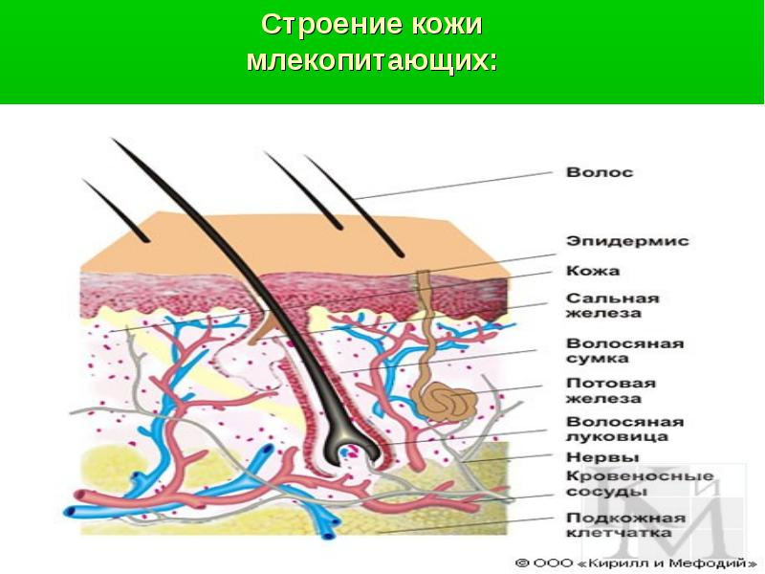

Slide 14
Вывод:
эволюция покровов тела шла по пути увеличения числа слоев и появления в них новых образований.

